Slide 1



취뽀하자!
코딩 마스터즈 문제 리뷰 (양정우)
Make it possible

Slide 2
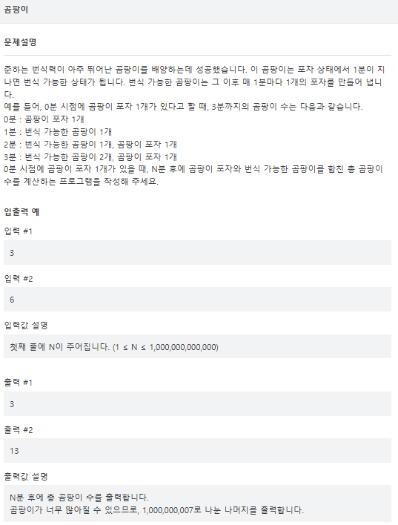
곰팡이 (고급)
[문제 파악]
곰팡이는 1분뒤 상태변화
곰팡이는 2분뒤 복제
반환값: 모든 곰팡이의 개수
[시간복잡도 고려]
N은 최대 10^12 > O(N)로 해결할 수 없음 (완전탐색 X)
> O(logN)이내로 해결해야 함
(투-포인터, 이분탐색, 분할정복, 그리디 등)

Slide 3
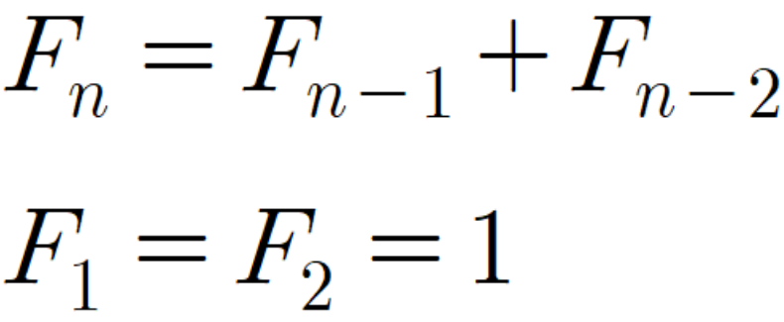
나의 생각(피보나치 수열)
지금
곰팡이
곰팡이
곰팡이
곰팡이
곰팡이
곰팡이
곰팡이
곰팡이
곰팡이
곰팡이
곰팡이
곰팡이
곰팡이
2분 전 상황
1분 전 상황
곰팡이
곰팡이
곰팡이

Slide 4
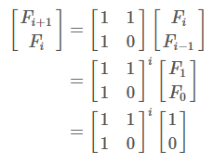
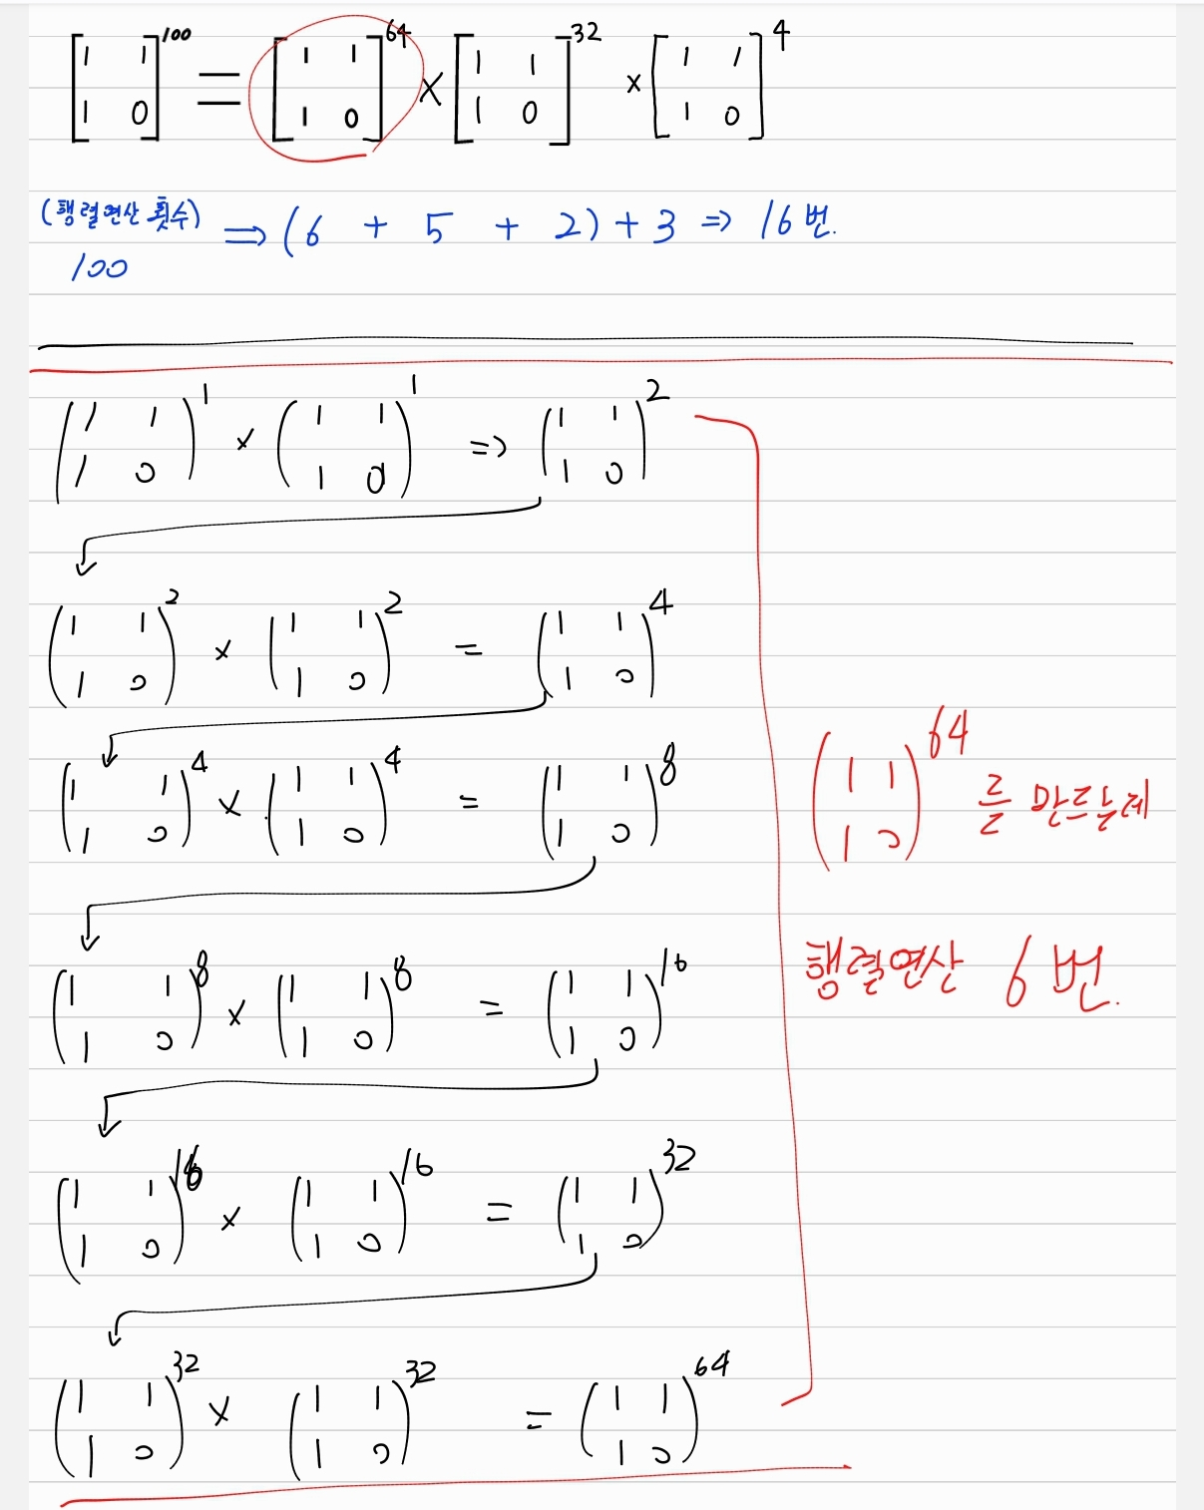
나의 생각(시간 복잡도 고려 =>분할 정복(행렬 제곱)
피보나치 수열은 행렬의 곱으로 표현 가능
가장 큰 행렬 제곱을 구하고 (분할) + 곱으로 표현(정복)

Slide 5
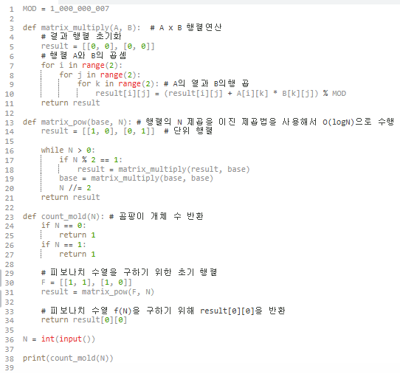
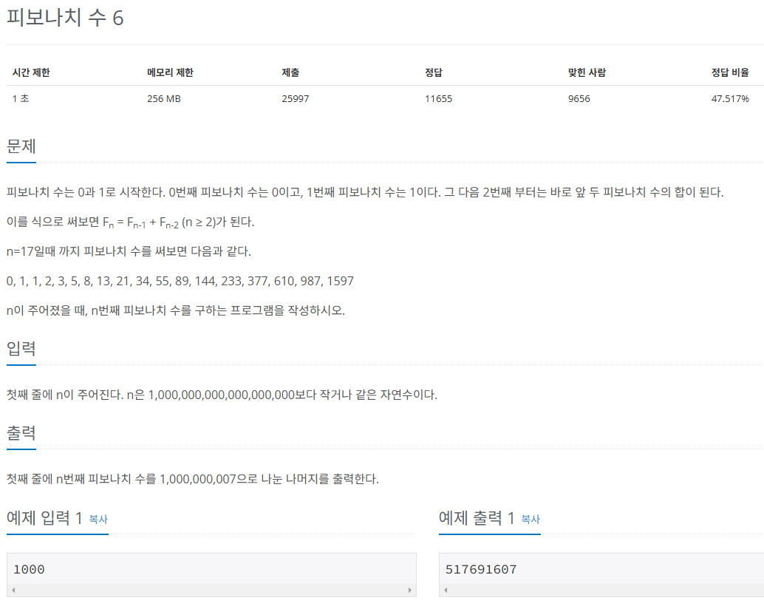
소스코드
유사 문제 (백준) 피보나치 수 6
https://www.acmicpc.net/problem/11444

Slide 6
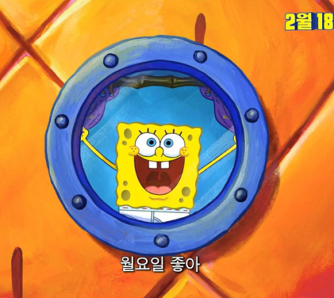
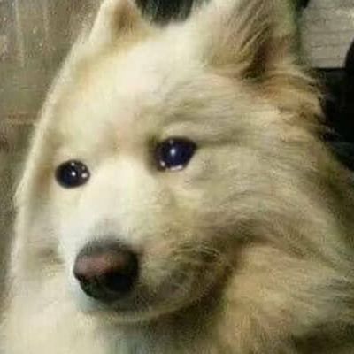
경청해 주셔서 감사합니다. 월요일 파이팅!

